Slide 1



מתמטיקה לכיתה ז'

Slide 2
תחום גאומטרי
תיבה וקובייה

Slide 3

משימת פתיחה
עמוד 353

Slide 4
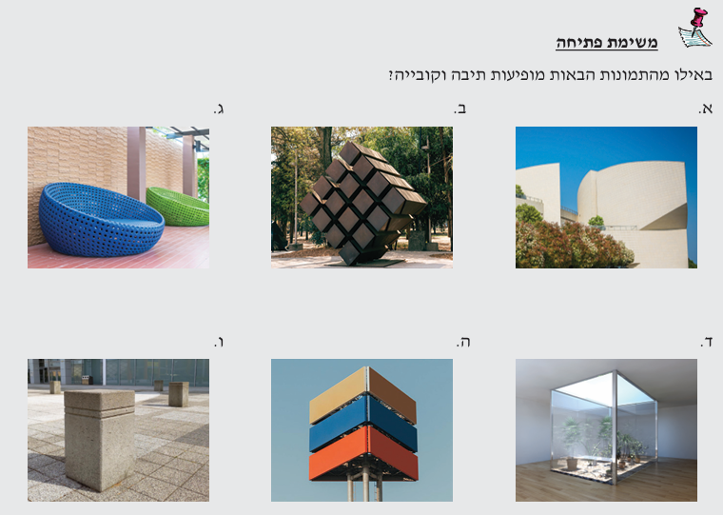

Slide 5
תיבה וקובייה
א. פריסה של תיבה (כולל קובייה)

Slide 6
הסבר ודוגמה פתורה
עמ' 354

Slide 7
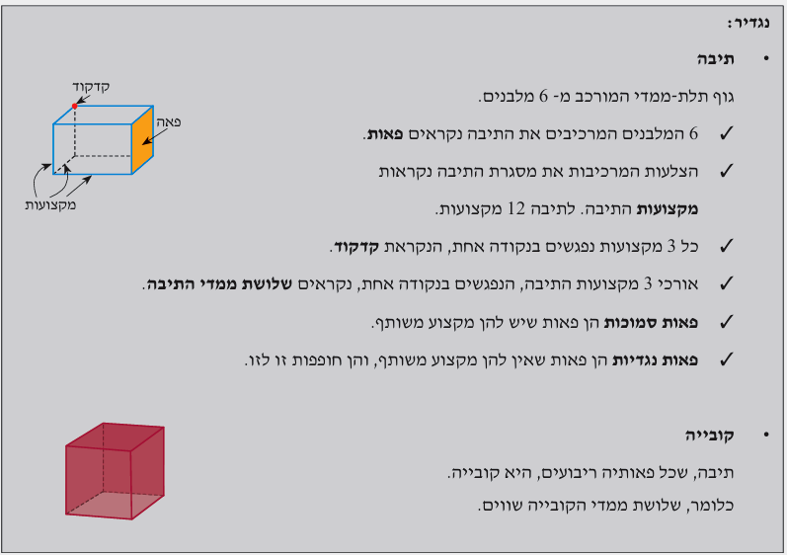

Slide 8
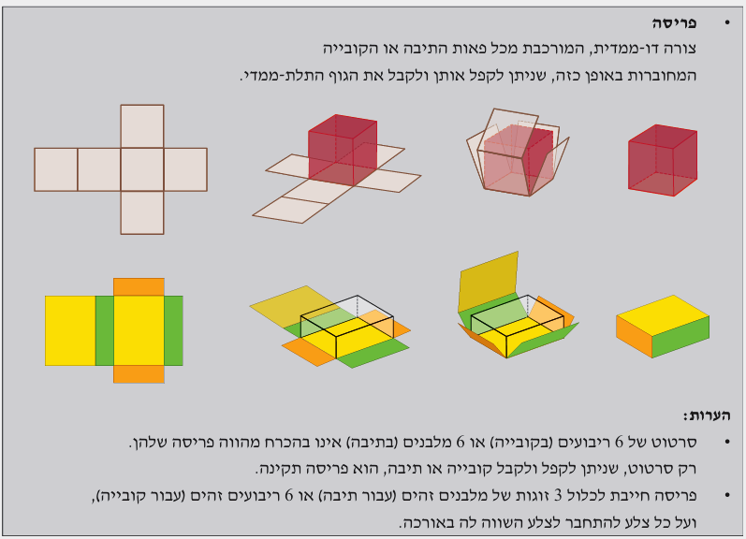

Slide 9
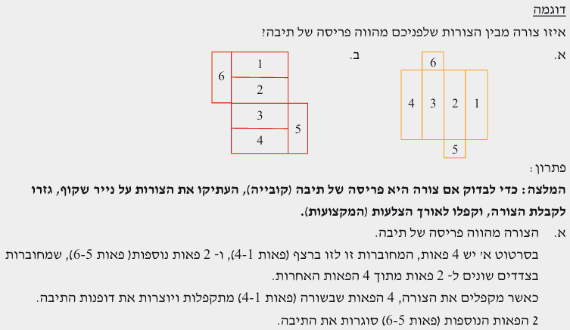


ביישומון הבא מוצגת המחשה של המושגים: קדקודים, מקצועות, פאות ופריסה של תיבה.
ביישומון הבא מוצגת המחשה של המושגים: קדקודים, מקצועות, פאות ופריסה של קובייה.

Slide 10
תיבה וקובייה
ב. שטח פנים של תיבה (כולל קובייה)

Slide 11
הסבר ודוגמה פתורה
עמ' 359-360

Slide 12
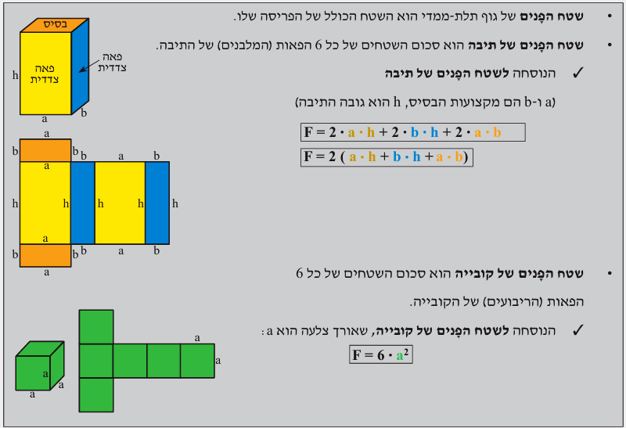

Slide 13
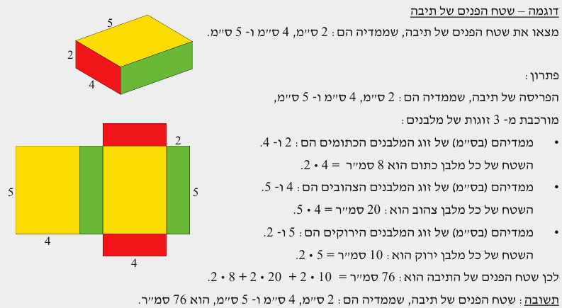

Slide 14
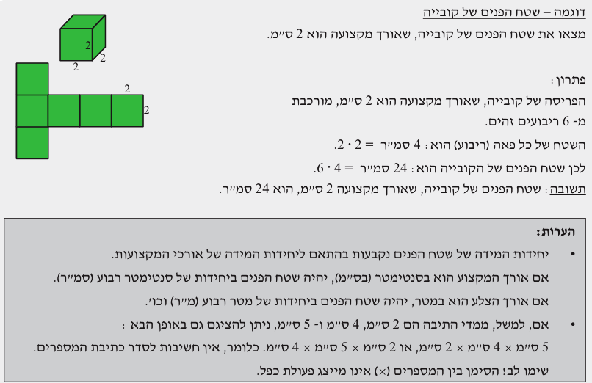

Slide 15
תיבה וקובייה
ג. נפח של תיבה (כולל קובייה)

Slide 16
הסבר ודוגמה פתורה
עמ' 364-365

Slide 17
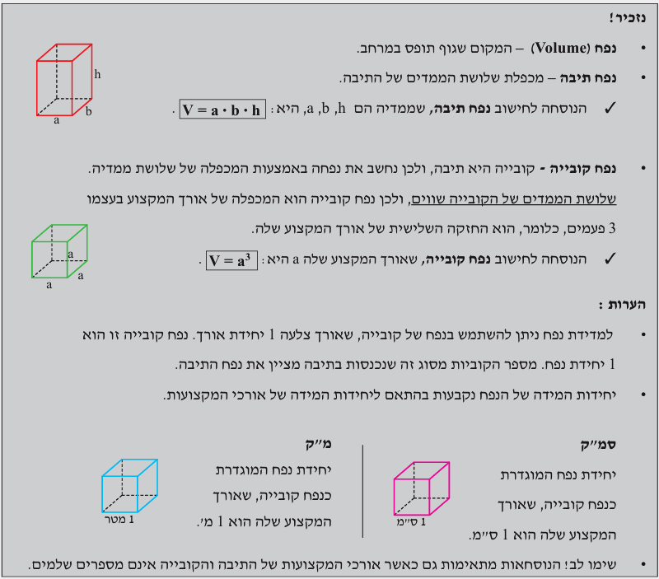

Slide 18
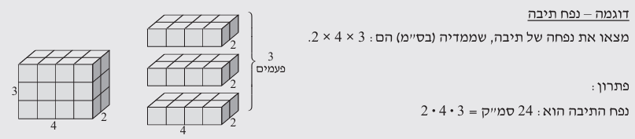

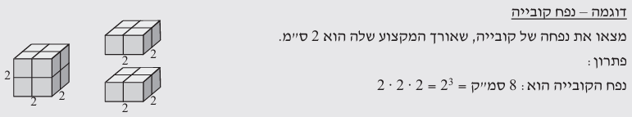

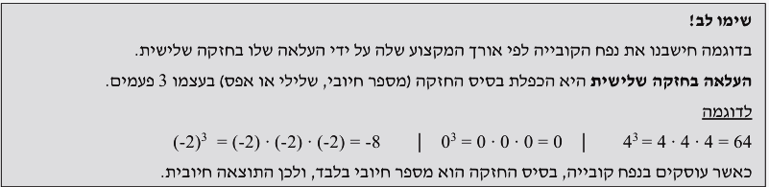
ביישומון הבא תוכלו לתרגל מציאת נפח תיבה.
ביישומון הבא תוכלו לתרגל מציאת נפח קובייה.

Slide 19
הסבר ודוגמה פתורה
עמ' 374

Slide 20
